Slide 1




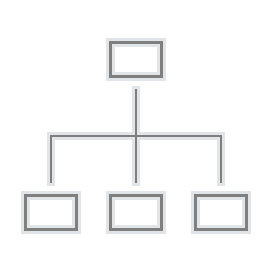
PROJECT G
Tim Wießmeier, Luca Unger, Gabriel Friedel, Mario Söhnlein
GLIEDERUNG
idee
Struktur

Slide 2

idee
GLIEDERUNG
Gameplay

Slide 3

idee
GLIEDERUNG
Gameplay
Struktur

Slide 4


GLIEDERUNG
Bewegung - Spieler
Gameplay
Struktur
Bewegung - Monster

Slide 5
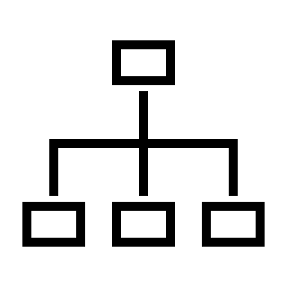
GLIEDERUNG
Bewegung - Spieler
Gameplay
Struktur
Bewegung - Monster

Slide 6

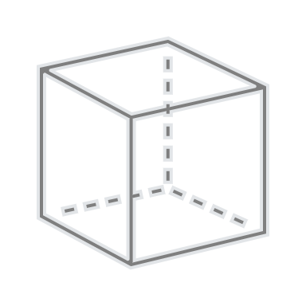
GLIEDERUNG
Bewegung - Spieler
Objekte und Interaktion
Struktur
Bewegung - Monster

Slide 7
GLIEDERUNG
Bewegung - Spieler
Objekte und Interaktion
Struktur
Bewegung - Monster

Slide 8



GLIEDERUNG
Bewegung - Spieler
Objekte und Interaktion
aussehen und Musik
Bewegung - Monster

Slide 9


GLIEDERUNG
Aussehen und Musik
Objekte und Interaktion

Slide 10
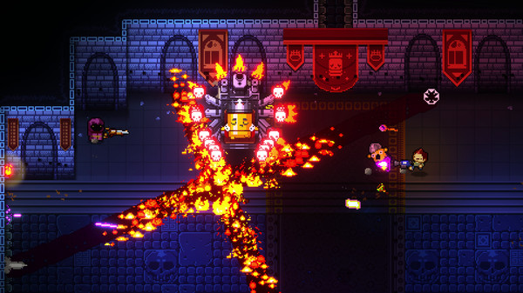
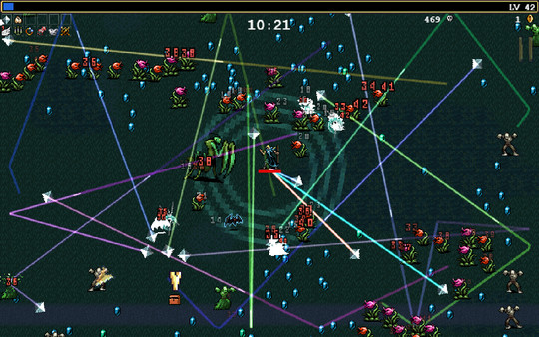
IDEE
PROJECT G
Simples Spielprinzip
Inspiriert von mehreren Genres
Hauptinspiration Vampire Survivors und Enter the Gungeon

Slide 11
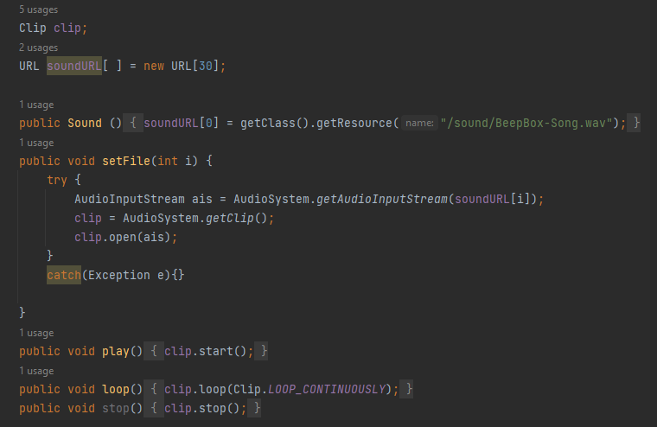
Aussehen und Musik
PROJECT G

Slide 12



PROJECT G STRUKTUR
MAIN
>20 Klassen
~ 2000 Zeilen

Slide 13
PROJECT G STRUKTUR
MAIN
>20 Klassen
~ 2000 Zeilen
GAMEPANEL

Slide 14

PROJECT G STRUKTUR
MAIN
>20 Klassen
GAMEPANEL
~ 2000 Zeilen
ENTITY
SUPEROBJECT
LEVELHANDLER

Slide 15
PROJECT G STRUKTUR
MAIN
>20 Klassen
GAMEPANEL
~ 2000 Zeilen
ENTITY
LEVELHANDLER
PLAYER
SUPEROBJECT

Slide 16
PROJECT G STRUKTUR
MAIN
>20 Klassen
GAMEPANEL
~ 2000 Zeilen
SUPEROBJECT
ENTITY
LEVELHANDLER

Slide 17
PROJECT G STRUKTUR
MAIN
GAMEPANEL
SUPEROBJECT
>20 Klassen
LEVELHANDLER
ENTITY
~ 2000 Zeilen
PLAYER
NPC

Slide 18
PROJECT G STRUKTUR
MAIN
GAMEPANEL
SUPEROBJECT
>20 Klassen
LEVELHANDLER
ENTITY
~ 2000 Zeilen
PLAYER
NPC
ENEMIES

Slide 19
PROJECT G STRUKTUR
MAIN
>20 Klassen
GAMEPANEL
~ 2000 Zeilen
SUPEROBJECT
ENTITY
LEVELHANDLER
PLAYER
NPC
ENEMIES

Slide 20
PROJECT G STRUKTUR
MAIN
GAMEPANEL
ENTITY
LEVELHANDLER
SUPEROBJECT

Slide 21
PROJECT G STRUKTUR
MAIN
GAMEPANEL
ENTITY
LEVELHANDLER
SUPEROBJECT
OBJECTS(TÜR, SCHLÜSSEL, ETC.)

Slide 22
PROJECT G STRUKTUR
MAIN
GAMEPANEL
SUPEROBJECT
ENTITY
LEVELHANDLER
OBJECTS(TÜR, SCHLÜSSEL, ETC.)

Slide 23
PROJECT G STRUKTUR
MAIN
GAMEPANEL
ENTITY
SUPEROBJECT
LEVELHANDLER

Slide 24
PROJECT G STRUKTUR
MAIN
GAMEPANEL
ENTITY
LEVELHANDLER
SUPEROBJECT
TILEMANAGER
LEVEL BUILDER

Slide 25
PROJECT G STRUKTUR
MAIN
GAMEPANEL
ENTITY
LEVELHANDLER
SUPEROBJECT
TILEMANAGER
LEVEL BUILDER

Slide 26
PROJECT G STRUKTUR
MAIN
GAMEPANEL
ENTITY
LEVELHANDLER
SUPEROBJECT
TILEMANAGER
LEVEL BUILDER

Slide 27
PROJECT G STRUKTUR
MAIN
GAMEPANEL
SUPEROBJECT
ENTITY
LEVELHANDLER
TILEMANAGER
LEVEL BUILDER

Slide 28
PROJECT G STRUKTUR
MAIN
GAMEPANEL
PATHFINDER
CAMERA
KEY
TILE
COLLISIONDETECTOR
…
SUPEROBJECT
ENTITY
LEVELHANDLER

Slide 29
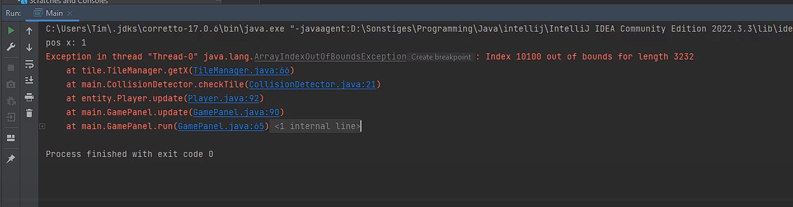
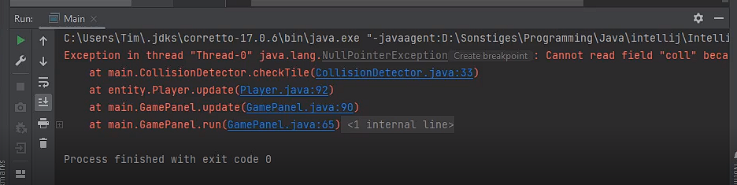
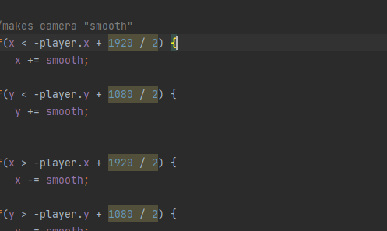
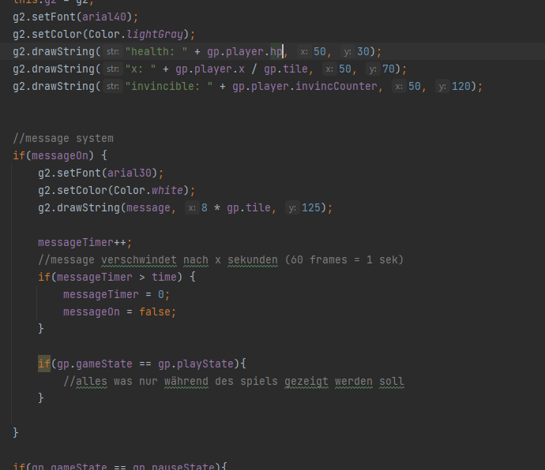
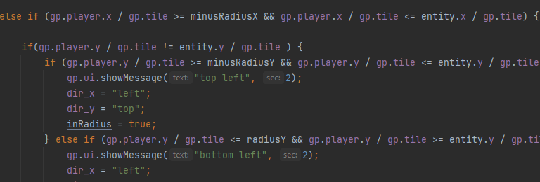
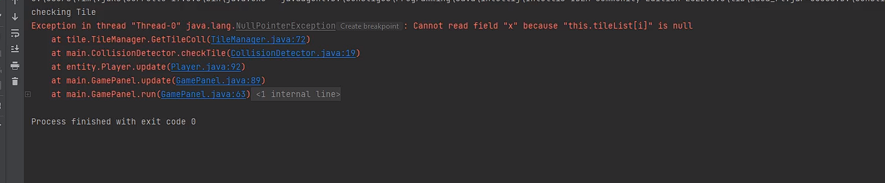
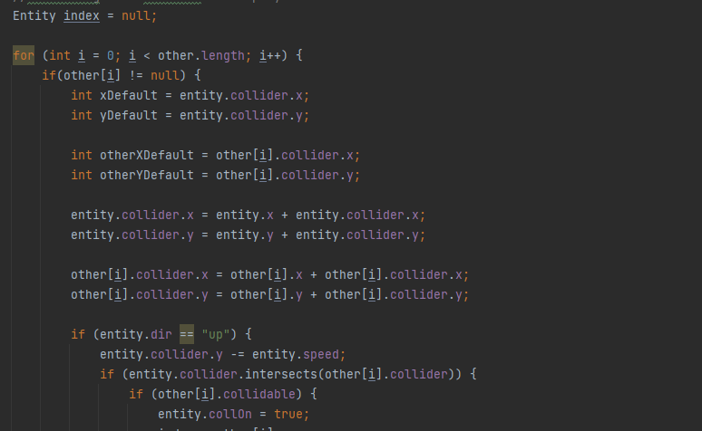
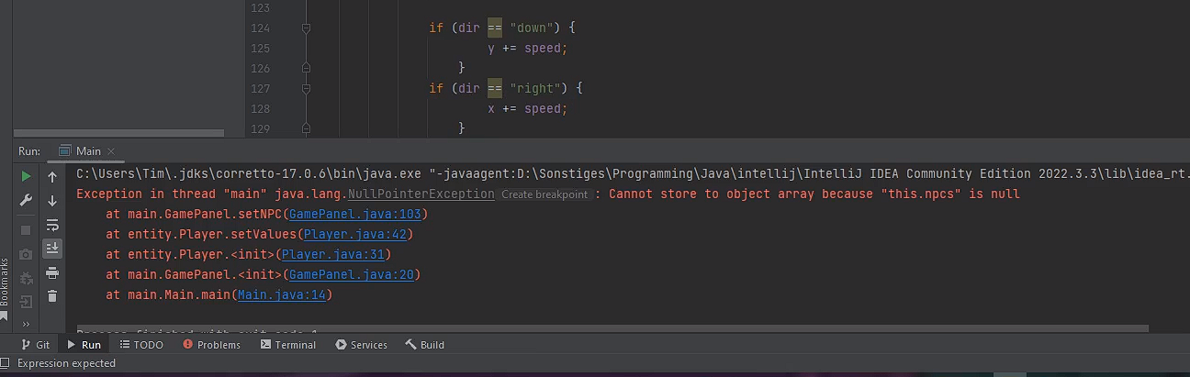
PROJECT G STRUKTUR
MAIN
GAMEPANEL
PATHFINDER
CAMERA
KEY
TILE
COLLISIONDETECTOR
…
SUPEROBJECT
ENTITY
LEVELHANDLER

Slide 30
PROJECT G STRUKTUR
MAIN
GAMEPANEL
PATHFINDER
CAMERA
KEY
TILE
COLLISIONDETECTOR
…

Slide 31

PROJECT G STRUKTUR
VIEL ARBEIT

Slide 32

https://www.youtube.com/playlist?list=PL_QPQmz5C6WUF-pOQDsbsKbaBZqXj4qSq#
https://www.youtube.com/watch?v=1TFDOT1HiBo
https://gamedev.stackexchange.com/questions/155144/how-to-implement-a-restart-button-after-game-over#:~:text=Restart()%20%2D%20You%20would%20call,then%20call%20SetupScene()%20again.
https://stackoverflow.com/questions/4525733/java-mouse-event-right-click
https://stackoverflow.com/questions/63163734/java-how-to-simultaneously-run-two-static-and-void-functions-with-executor-ser
https://stackoverflow.com/questions/5887709/getting-random-numbers-in-java
https://stackoverflow.com/questions/38406857/java-enemy-player-tracking-ai-for-java-game
https://docs.oracle.com/javase/8/docs/

